Slide 1
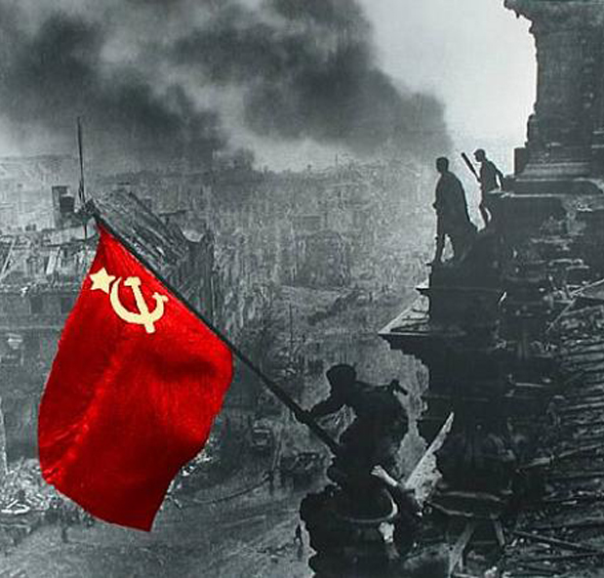
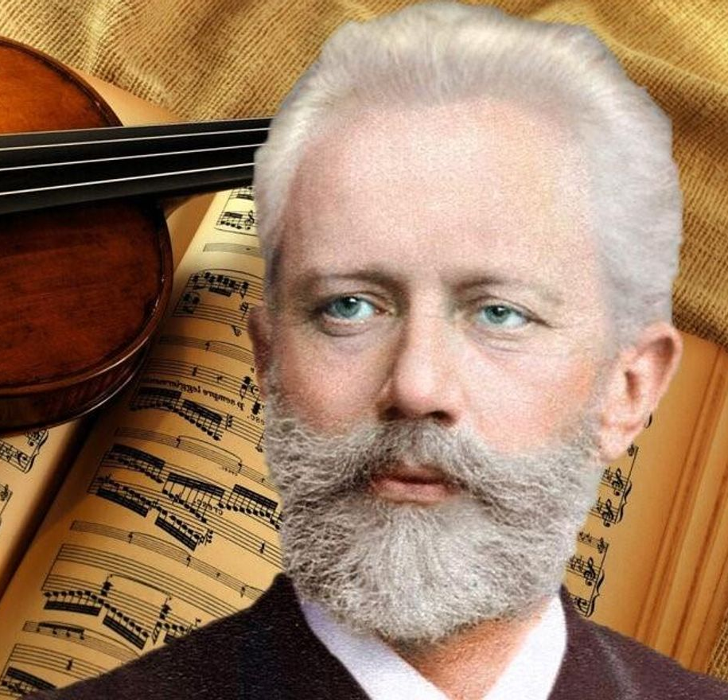
Муниципальная инновационная площадка
Проект
«МЫ ЗНАЕМ! МЫ ПОМНИМ! МЫ ГОРДИМСЯ!: историческое просвещение дошкольников»
Название организации-заявителя: МДОУ «Детский сад № 23»
Соисполнители: МДОУ «Детский сад № 1», МДОУ «Детский сад № 2 Солнышко», МДОУ «Детский сад № 7»; МДОУ «Детский сад № 13»; МДОУ «Детский сад № 17», МДОУ «Детский сад № 22»
Ярославская область, г. Ростов Великий

Slide 2
Нормативно-правовое обеспечение Проекта
Указ Президента № 400 от 02.07.2021г. «О стратегии национальной безопасности Российской Федерации»
Указ Президента № 809 от 09.11.2022 г. «Об утверждении Основ государственной политики по сохранению и укреплению традиционных российских духовно-нравственных ценностей»
Указ Президента № 314 от 08.05.2024г. «Об утверждении Основ государственной политики Российской Федерации в области исторического просвещения»
Проект «МЫ знаем! Мы помним!
Мы гордимся!
2025

Slide 3
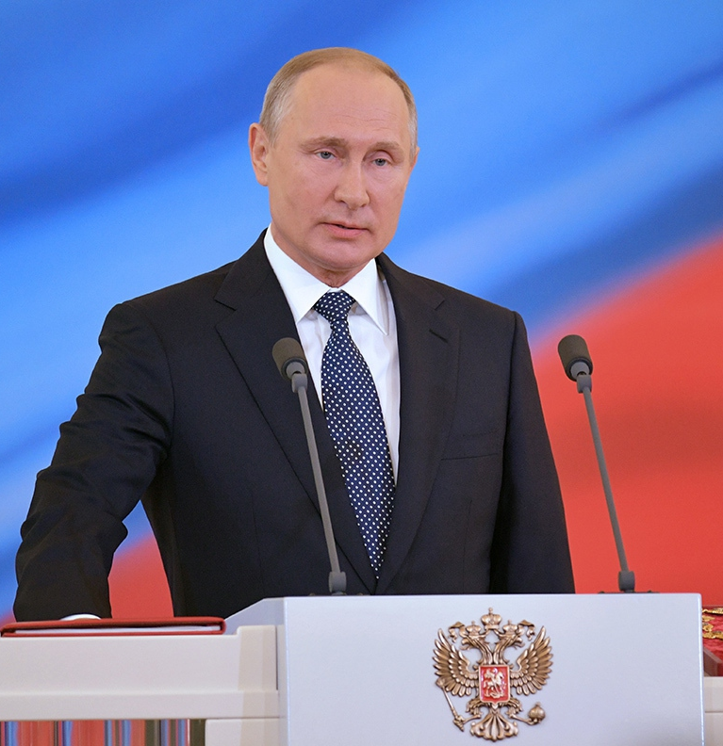
Государственная политика в области исторического просвещения
Формирование общероссийской гражданской идентичности и укреплением общности Русского мира на основе традиционных российских духовно-нравственных и культурно-исторических ценностей.
Указ Президента Российской Федерации от 08.05.2024 № 314
«Об утверждении Основ государственной политики Российской Федерации в области исторического просвещения

Slide 4
«Страна, забывшая свою культуру, историю, традиции и национальных героев - обречена на вымирание»
Л.Н. Толстой

Slide 5
Цель Проекта: организация эффективной системы работы ДОО по историческому просвещению детей дошкольного возраста
Обеспечить конструктивное взаимодействие всех участников реализации проекта.
Разработать структуру системы работы по историческому просвещению детей дошкольного возраста.
Повысить профессиональную грамотность педагогов по реализации направления «Историческое просвещение детей дошкольного возраста».
Разработать тематические циклы (тематический план) по шести направлениям исторического просвещения дошкольников в ДОО.
Разработать/подобрать методические и дидактические материалы по историческому просвещению детей дошкольного возраста по шести направлениям. Познакомить педагогов проектной группы с наработанными методическими ресурсами, подходами в их использовании.
Сформировать практические навыки реализации шести направлений исторического просвещения дошкольников у участников проектной группы, используя разработанную систему и методический ресурсы.
Организовать продуктивное взаимодействие с семьями воспитанников по направлению «Историческое просвещение детей дошкольного возраста»
Протестировать и внедрить инновационный продукт в ДОО.
Транслировать опыт проектной группы через организацию открытых методических мероприятий, участие в конференциях, издательскую деятельность, создание страницы проекта на официальных сайтах дошкольных организаций участников. Внедрить инновационный продукт на муниципальном уровне.
Notes:
© Copyright PresentationGO.com – The free PowerPoint and Google Slides template library

Slide 6
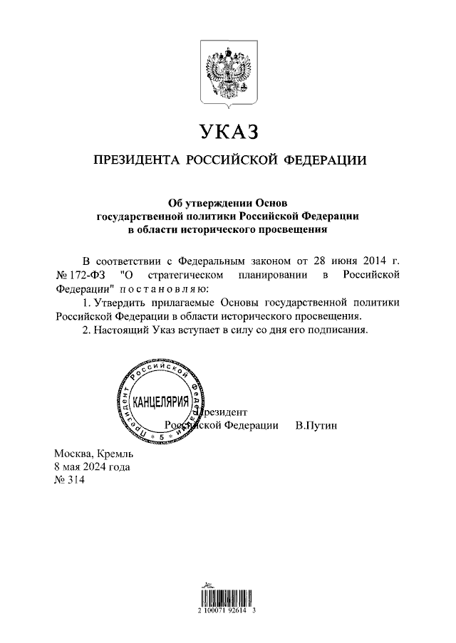
Основная идея Проекта: разработать систему по историческому просвещению детей дошкольного возраста в ДОО по направлениям
Новизна Проекта: исходя из государственной политики в области исторического просвещения, проектной группой будет разработана система по историческому просвещению дошкольников, подобран методический материал по шести направлениям
Практическая значимость: Проект имеет практико-ориентированную направленность и будет полезным руководителям, старшим воспитателям, педагогическим работникам ДОО по историческому просвещению детей дошкольного возраста в более полном объеме.
ЦЕЛЕВОЙ ПОКАЗАТЕЛЬ:
Сохранение и укрепление традиционных ценностей, обеспечение их передачи от поколения к поколению

Slide 7
Направления исторического просвещения
МДОУ «Детский сад №1»
«Сохранение памяти о значимых исторических событиях в РФ»
МДОУ «Детский сад №23»
«Сохранение памяти о многонациональной природе социокультурного развития России»
МДОУ «Детский сад №2»
«Популяризация достижений отечественной науки и культуры»
МДОУ «Детский сад №7»
МДОУ «Детский сад №17»
«Сохранение памяти о защитниках Отечества и ее героях»
МДОУ «Детский сад №13»
«Сохранение памяти о выдающихся деятелях науки и культуры»
МДОУ «Детский сад №22»
«Формирование социальной активности и устойчивой гражданской позиции»

Slide 8
Ожидаемые результаты реализации Проекта
Методическое пособие по организации исторического просвещения дошкольников в ДОО
1
2
Апробирована система работы по историческому просвещению дошкольников в ДОО
Повышена профессиональная компетентность педагогов по вопросам исторического просвещения дошкольников
3
4
Усилена позиция педагогов по противостоянию деструктивному идеологическому воздействию
Отмечается положительная динамика сформированных представлений у дошкольников в рамках разработанной системы по историческому просвещению в ДОО
5
6
Диссеминирован опыт деятельности внутри проектной группы, до целевой аудитории

Slide 9
Этапы реализации Проекта
1
2
3
Основной/практико-ориентированный
Подготовительный/аналитико-организационный
Итогово–аналитический/ аналитико-обобщающий
Январь-март 2025г.
Апрель-ноябрь 2025г.
Декабрь 2025г.

Slide 10
Ресурсное обеспечение Проекта
Нормативно-правовые условия: наличие локальных актов, регламентирующих деятельность МИП.
Кадровые условия:
Руководитель проекта: Е.А. Колисниченко, заведующий МДОУ «Детский сад № 23».
Соисполнители проекта:
Л.Д. Сабурова, старший воспитатель МДОУ «Детский сад № 23»;
З.А. Замятина, заведующий, О.М. Таланина, старший воспитатель МДОУ «Детский сад № 22»;
В.П. Алешина, заведующий, И.А. Давыдова, старший воспитатель МДОУ «Детский сад № 17»;
Ю.Е. Рогозина, заведующий, К.С. Тетерина, старший воспитатель МДОУ «Детский сад №13»;
О.Н. Блохина, заведующий, Л.И. Абрамова, старший воспитатель МДОУ «Детский сад № 7»;
Т.В. Фирсова, заведующий, Н.Н. Морозова, старший воспитатель МДОУ «Детский сад № 2 Солнышко»;
Л.С. Колосова, заведующий, В.А. Рыженкова, старший воспитатель МДОУ «Детский сад № 1»
Организационные условия: координация деятельности педагогов, участвующих в деятельности МИП.
Материально-технические условия: материально-технические ресурсы: ИКТ, ТСО.
Информационные условия: интернет, нормативно-правовая база, сайты МДОУ.
Финансовые условия: финансовое обеспечение инновационной деятельности осуществляется в пределах фонда оплаты труда за счет стимулирующих выплат педагогам (разовых и регулярных), по разработанным и утвержденным критериям эффективности работы.

Slide 11
Виды работ по Проекту
разработка системы и структуры по историческому просвещению дошкольников в ДОО;
разработка/ подбор методических материалов по теме Проекта;
презентация наработанных материалов по каждому направлению;
апробирование разработанной системы по историческому просвещению дошкольников в ДОО;
трансляция опыта работы по теме Проекта;
издание методического пособия, в том числе электронного.

Slide 12
Продукт Проекта
Методическое пособие по организации исторического просвещения дошкольников в ДОО

Slide 13
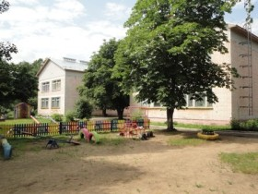
Благодарим
за внимание!
МДОУ «Детский сад № 23»
Ярославская область, г. Ростов, ул. Московская 17В
(48536) 7-52-04
Solnze23sad.rostov@yarregion.ru
https://ds23-ros.edu.yar.ru/
Руководитель Проекта: Елена Анатольевна Колисниченко, заведующий МДОУ «Детский сад № 23»

